Slide 1

作业布置系统设计
1552215 田甘迅
ENTER THE PLAN

Slide 2

延迟符
人员介绍
01

Slide 3
1552215 田甘迅 PPT制作讲解 word制作 相关代码编写
功能需求分析 项目技术 项目流程分析

Slide 4

延迟符
项目设计概述
02

Slide 5
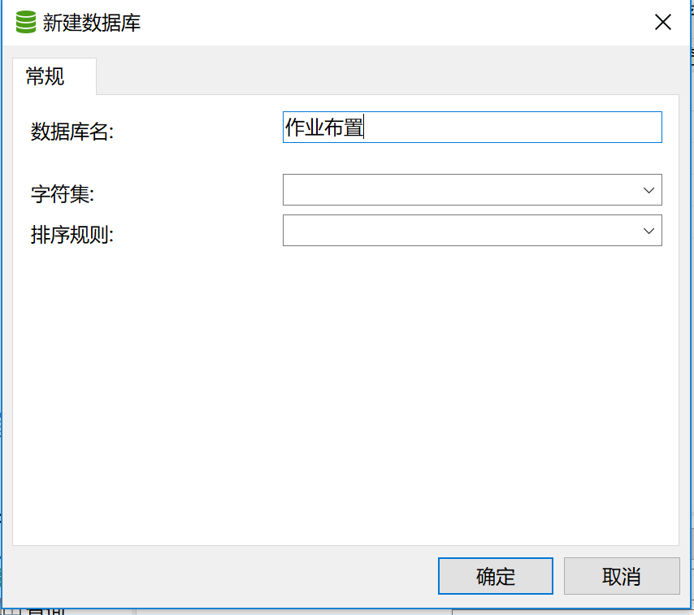
1. 建立MySQL数据库和数据表
新建数据库-作业布置

Slide 6
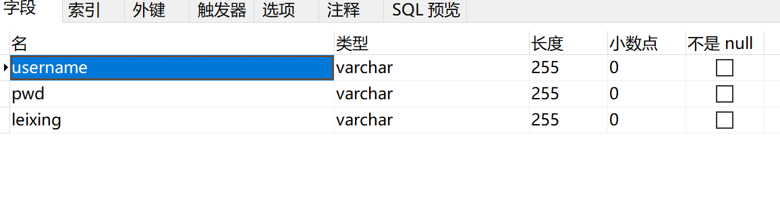
1. 建立MySQL数据库和数据表
新建数据表-login

Slide 7
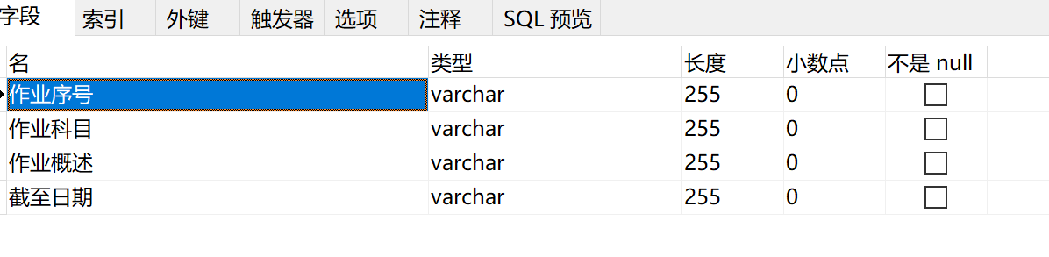
1. 建立MySQL数据库和数据表
新建数据表-zuoye

Slide 8
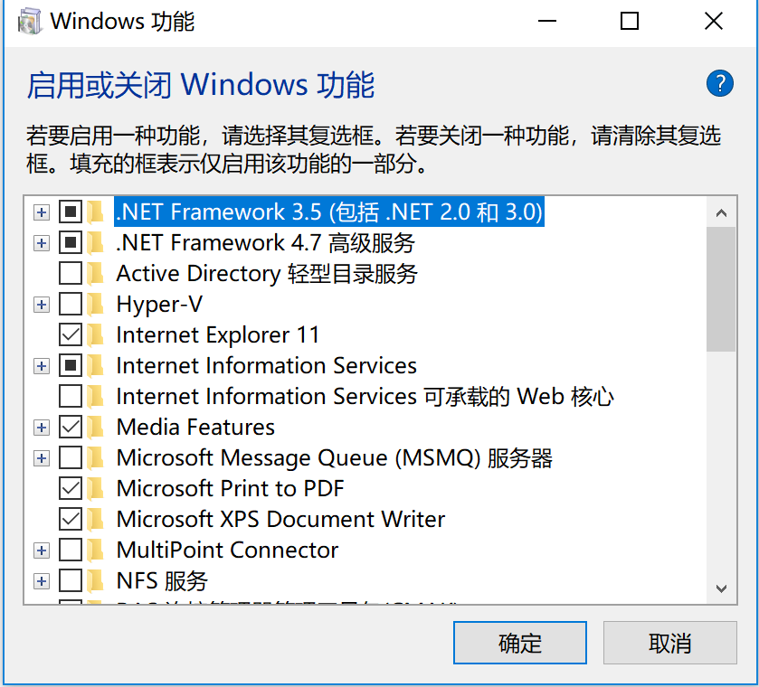
2. 安装IIS
Windows自带IIS,可直接从启用应用程序处启用该功能

Slide 9
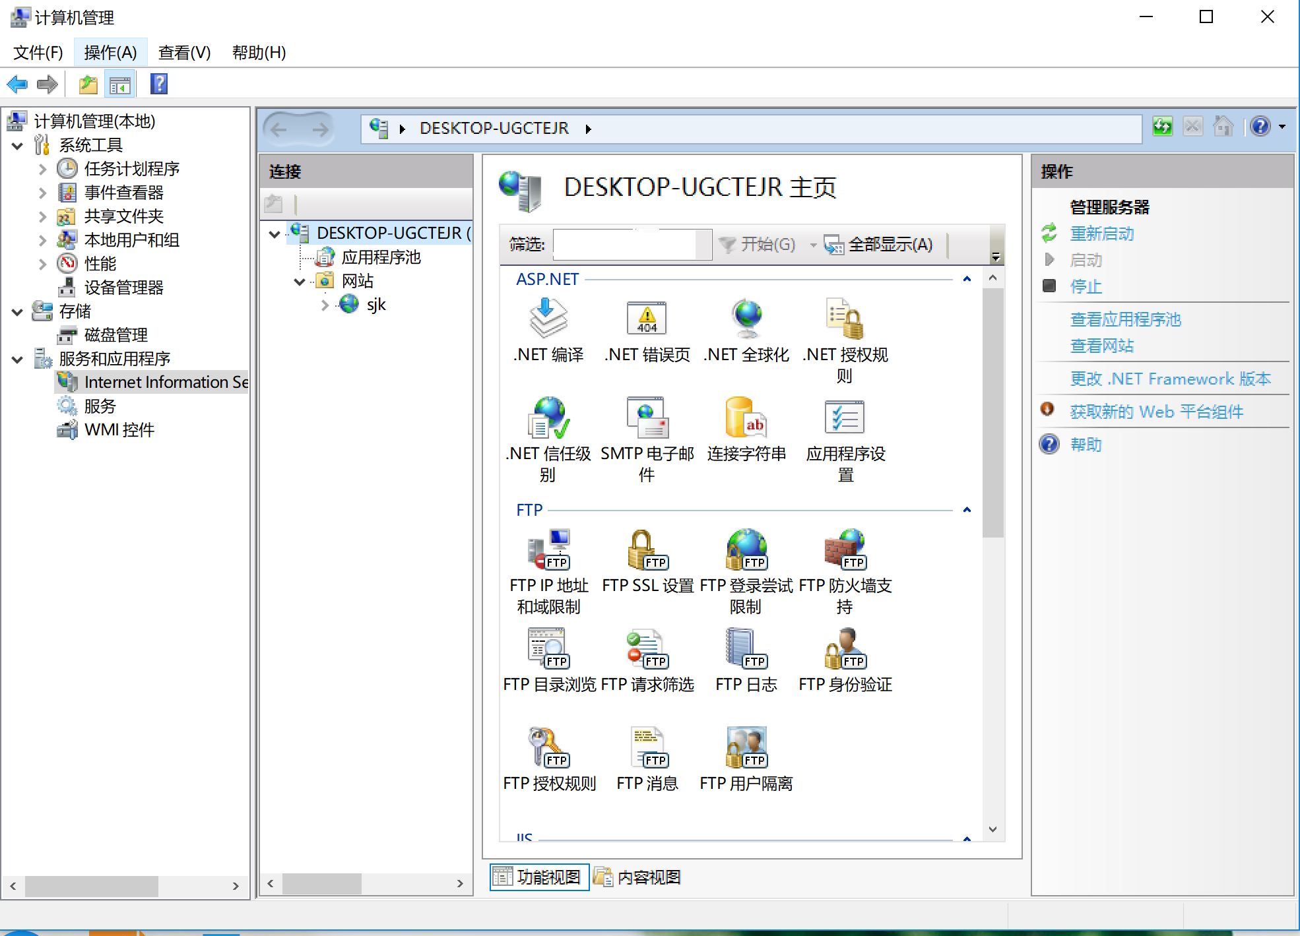
3. 创建虚拟目录
打开计算机管理-服务和应用程序-IIS
并创建网站sjk及虚拟目录shujuku

Slide 10
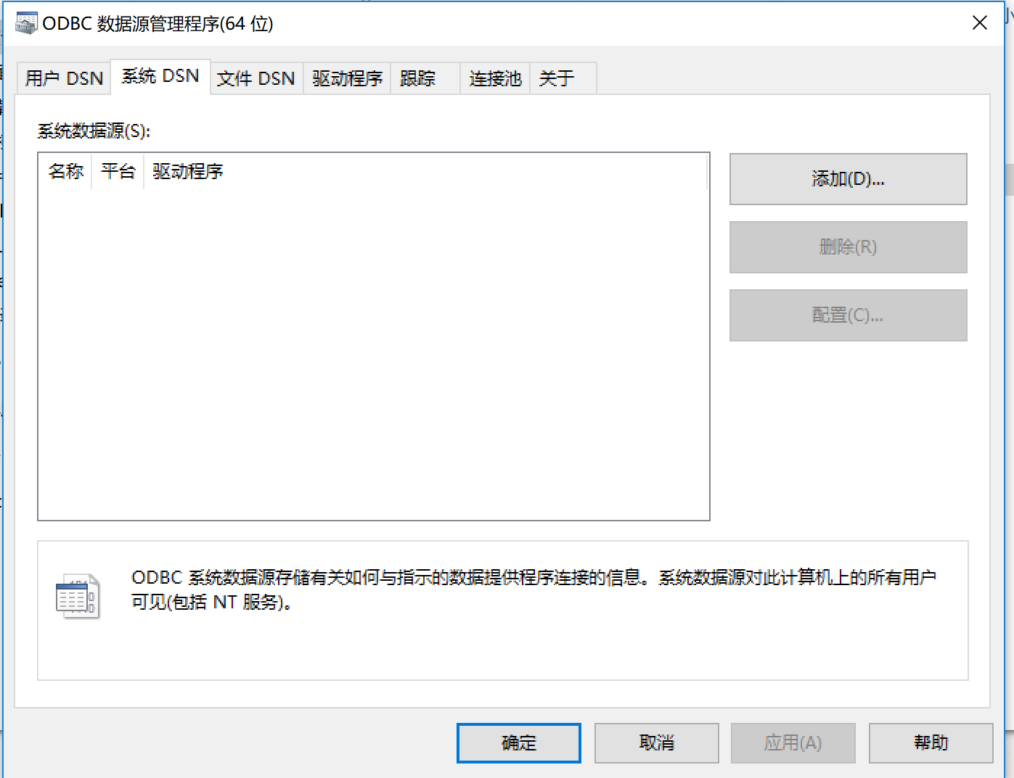
4.建立ODBC数据源
打开ODBC数据源管理程序

Slide 11
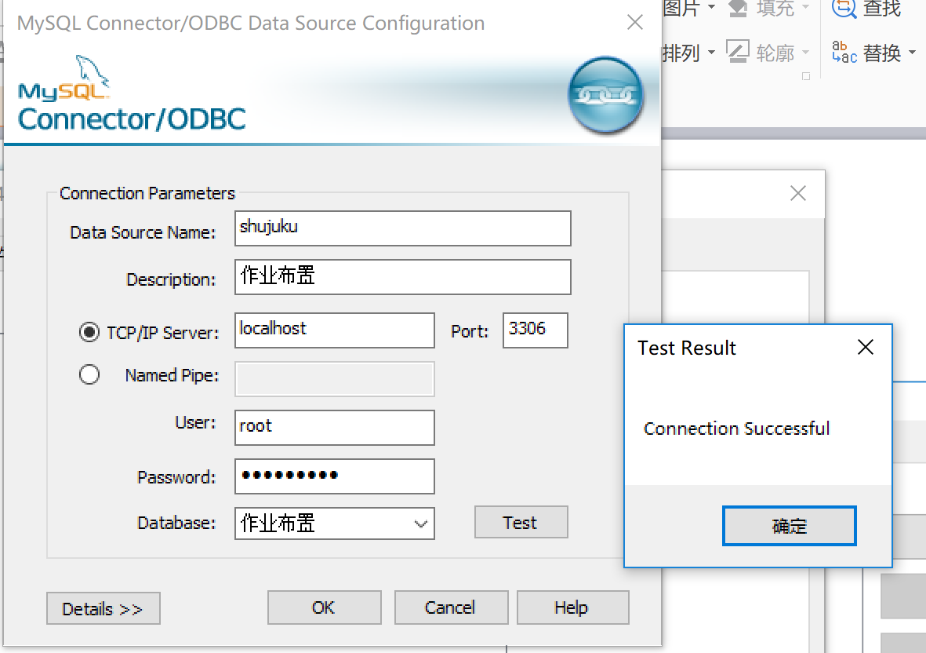
4.建立ODBC数据源
建立数据源并测试

Slide 12
5.建立编辑HTML文件和ASP文件
编号 | 文件名 | 功能概述
1 | denglu.htm | 输入用户名密码
2 | login.asp | 根据表login确定用户（学生，教师，无关）
3 | list.txt | 教师用户可选的功能
4 | jiaoshijiemian.asp | 教师用户可选的功能的直达链接
5 | zuoyechaxun.htm | 学生用户查询自己班作业的界面
6 | zuoyechaxun.asp | 根据班级查询表zuoye得到所有这个班级的作业
7 | zuoyebuzhi.htm | 教师用户布置作业的界面

Slide 13
5.建立编辑HTML文件和ASP文件
编号 | 文件名 | 功能概述
8 | zuoyebuzhi.asp | 将作业增添至数据表zuoye
9 | zuoyexiugai.htm | 教师用户修改作业的界面
10 | zuoyexiugai.asp | 修改表zuoye的数据
11 | zuoyeshanchu.htm | 教师用户修改作业的界面
12 | zuoyeshanchu.asp | 删除表zuoye的数据
13 | zuoyeliulan.htm | 教师用户浏览所有作业的界面
14 | zuoyeliulan.asp | 将数据表zuoye陈列

Slide 14

延迟符
功能需求分析
03

Slide 15
编号 | 学生用户功能需求
1 | 注册
2 | 登陆
3 | 查询作业

Slide 16
编号 | 教师用户功能需求
1 | 注册登录
2 | 选择不同功能
3 | 布置作业
4 | 修改作业
5 | 删除作业
6 | 浏览作业

Slide 17

延迟符
功能实现情况
04

Slide 18
是否完成 | 编号 | 学生用户功能需求 | 实现情况
否 | 1 | 注册
是 | 2 | 登陆 | denglu.htm
是 | 3 | 查询作业 | zuoyechaxun.htm

Slide 19
是否完成 | 编号 | 教师用户功能需求 | 实现情况
是 | 1 | 注册登录 | denglu.htm
是 | 2 | 选择不同功能 | jiaoshijiemian.asp
是 | 3 | 布置作业 | zuoyebuzhi.htm
是 | 4 | 修改作业 | zuoyexiugai.htm
是 | 5 | 删除作业 | zuoyebuzhi.htm
是 | 6 | 浏览作业 | zuoyeliulan.htm

Slide 20

延迟符
效果展示
05

Slide 21
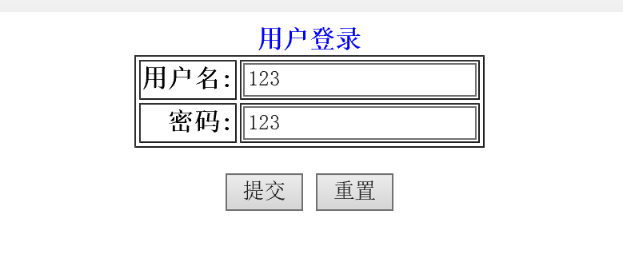
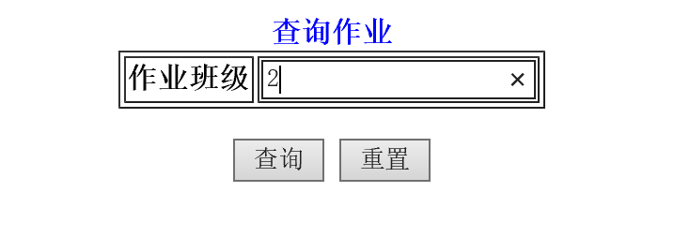
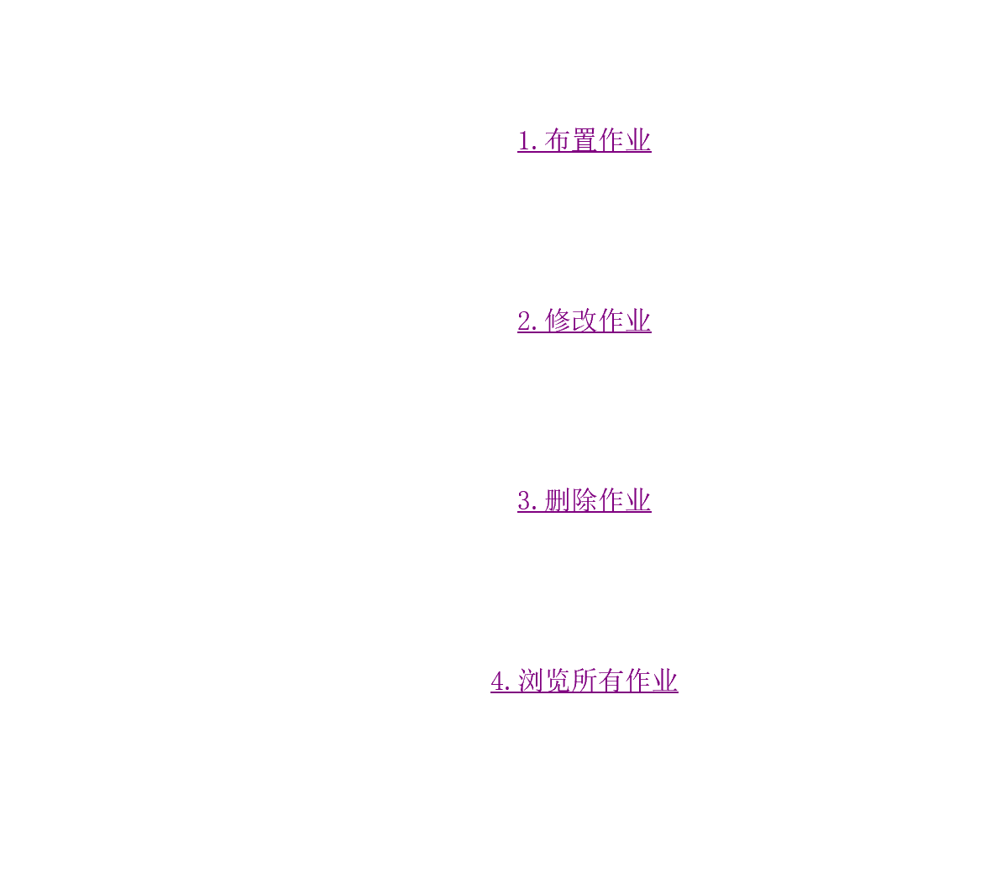
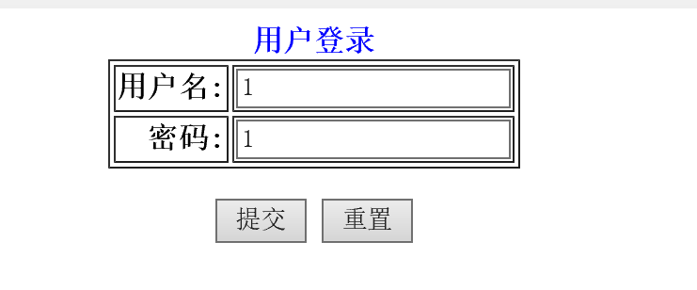

Slide 22
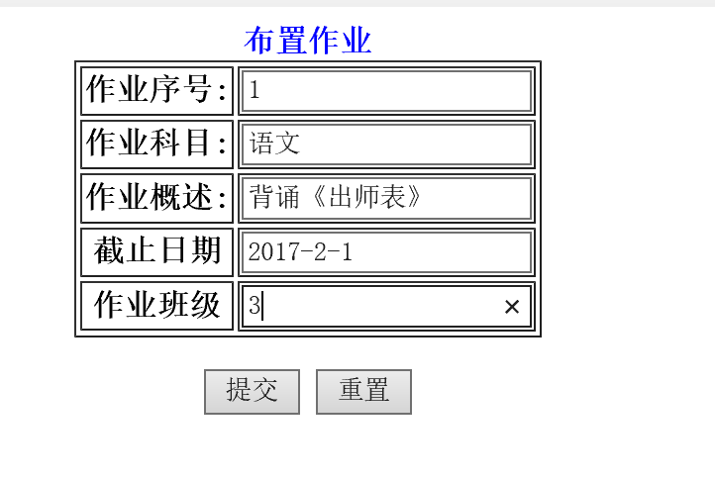
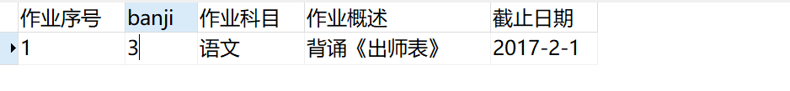
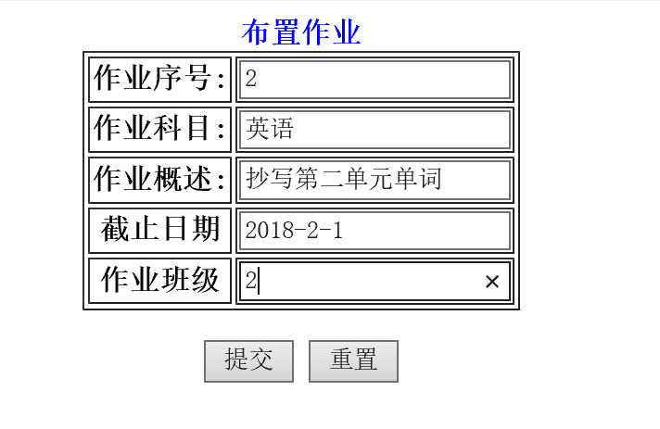
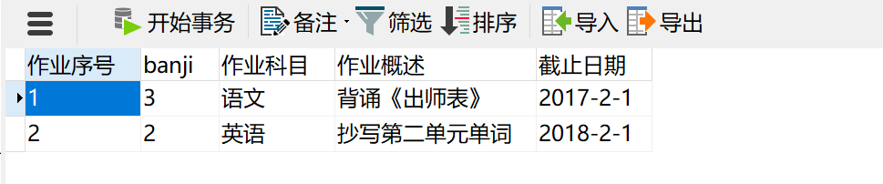

Slide 23
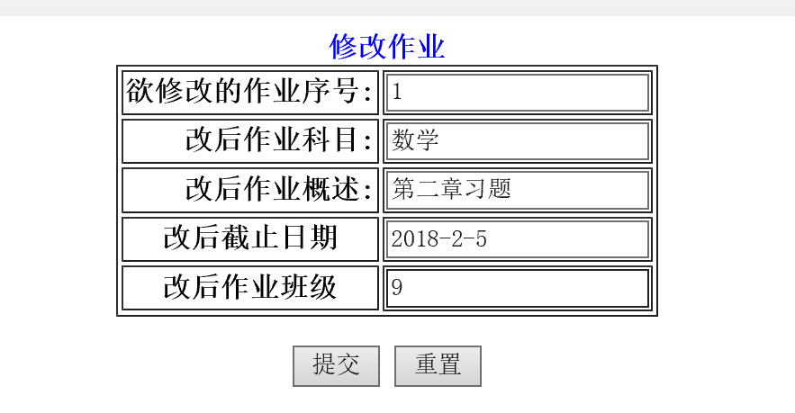
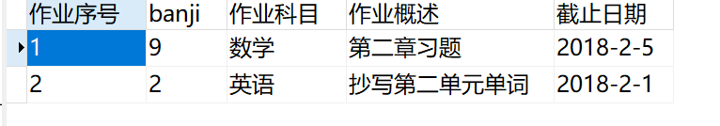

Slide 24
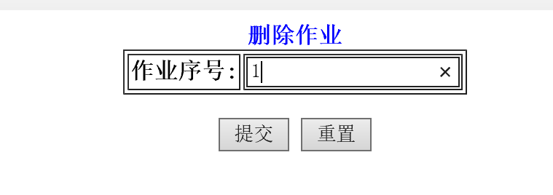
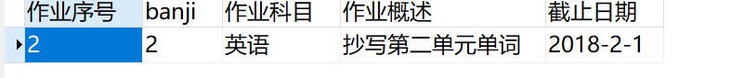

Slide 25
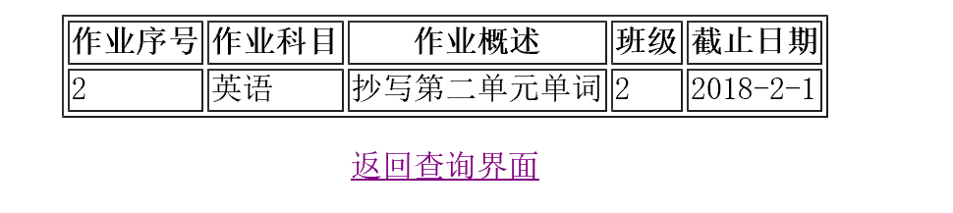

Slide 26

延迟符
延迟符
？
疑问？
（欢迎大家提问）

